Slide 1
Правила обращения с животными
ДОМАШНИЕ ЖИВОТНЫЕ
(СОБАКИ, КОШКИ)

Slide 2
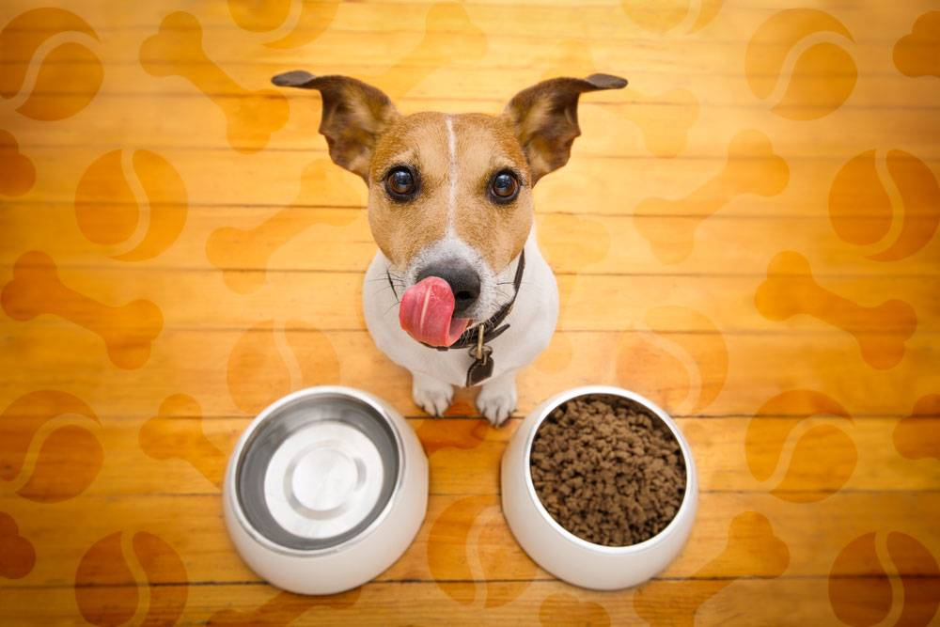
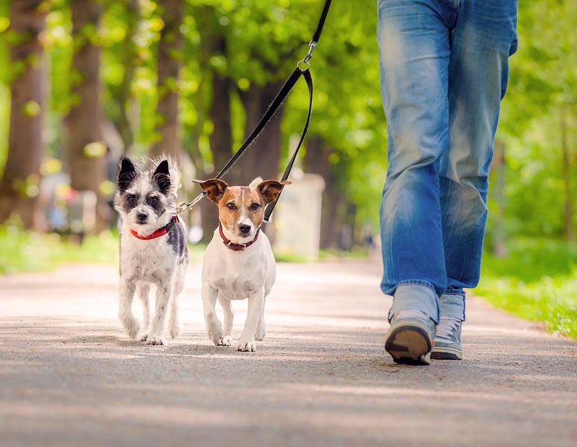
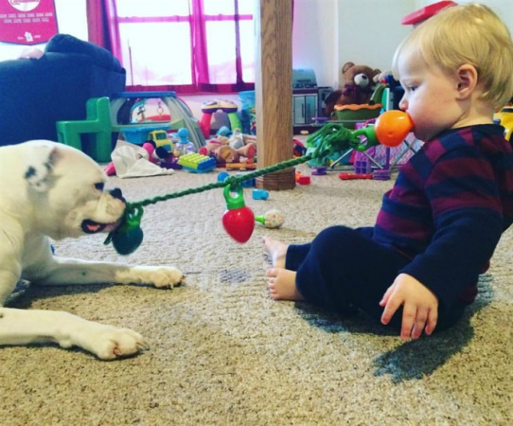
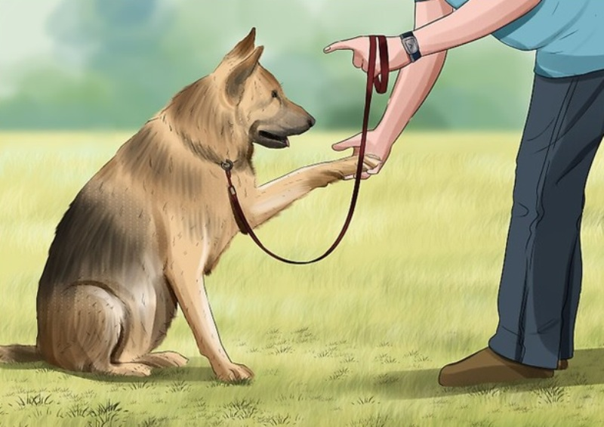
Если вы когда-нибудь захотите завести собаку, кота или другое домашнее животное, сначала ознакомьтесь с правилами их содержания.
У питомца должно быть:
свое место для отдыха и оно должно быть чистым;
своя миска для еды и воды;
- чистая питьевая вода в достаточном количестве.
Для кошечки или котика необходимо иметь когтеточку, чтобы избежать порчи домашнего имущества.
С собакой необходимо регулярно гулять, её необходимо дрессировать.

Slide 3
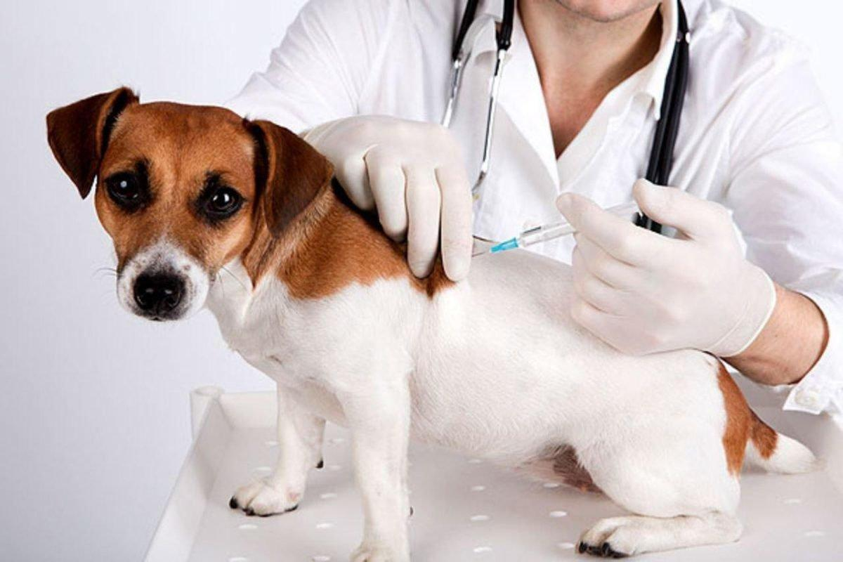
В домашнем хозяйстве необходимо иметь предметы ухода за животными и аксессуары: расчески, щетки, лоток, ошейник, поводок и намордник.
Питомца необходимо ежегодно предоставлять в ветеринарное учреждение для осмотра регистрации и вакцинации.

Slide 4
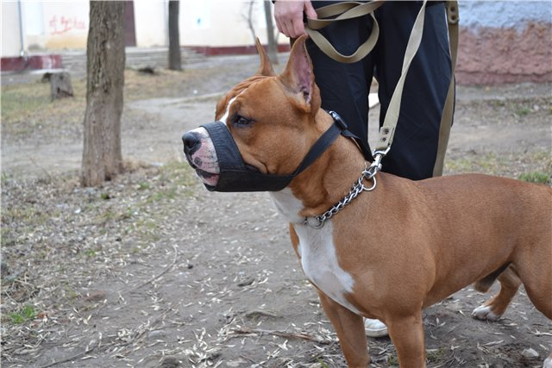
При выгуле домашнего животного необходимо соблюдать следующие требования:
использовать поводок или принимать иные меры для исключения свободного перемещения собак в лифтах, помещениях общего пользования, во дворах многоквартирных домов, при пересечении проезжей части автомобильной дороги;
убирать продукты жизнедеятельности животного в местах и на территориях общего пользования;
не допускать выгул животного вне мест, разрешенных местной администрацией для выгула животных.

Slide 5
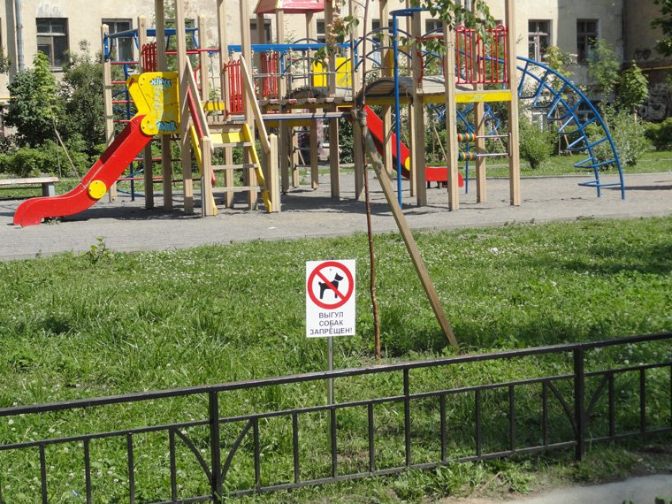
ЗАПРЕЩЁНО ВЫГУЛИВАТЬ СОБАК:
1. На территориях детских дошкольных и образовательных учреждений;
2. На территориях спортивных и медицинских организаций, организаций культуры;
3. На территориях детских и спортивных игровых площадок;
4. На территориях парков и иных территориях, не предназначенных для выгула.

Slide 6
Спускать собаку с поводка можно только в малолюдных местах, на специальных площадках для выгула при условии обеспе-чения безопасности для жизни и здоровья людей, сохранности их имущества.

Slide 7
Самовыгул животных опасен для их жизни и здоровья! Гуляя без присмотра хозяина, животное может: -погибнуть или получить травму под колёсами автомобиля; -стать жертвой издевательств со стороны живодёров или нападений со стороны других животных; -попасть в отлов; -подхватить инфекционное заболевание или съесть отраву; -потеряться или быть украденным.

Slide 9
Необходимо убирать за своей собакой продукты жизнедеятельности

Slide 11
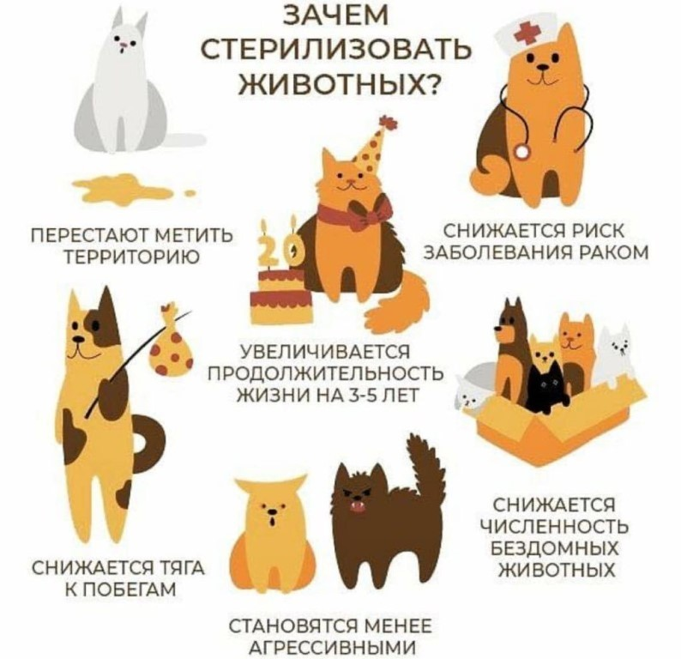
Даже если вы раздали всех котят или щенков, знайте, что каждый из них может произвести на свет сотни животных, которые и составят часть бездомной армии.
ХОЧЕШЬ, ЧТОБЫ СТАЛО МЕНЬШЕ БЕЗДОМНЫХ ЖИВОТНЫХ?
СТЕРИЛИЗУЙ ДОМАШНЕГО!

Slide 12
Болезнь легче предупредить чем лечить
С целью профилактики болезней животным проводят ежегодную вакцинацию.
Проведение домашним животным ежегодной вакцинации в соответствии с календарем прививок значительно снижает риск заражения их вирусными заболеваниями.

Slide 13
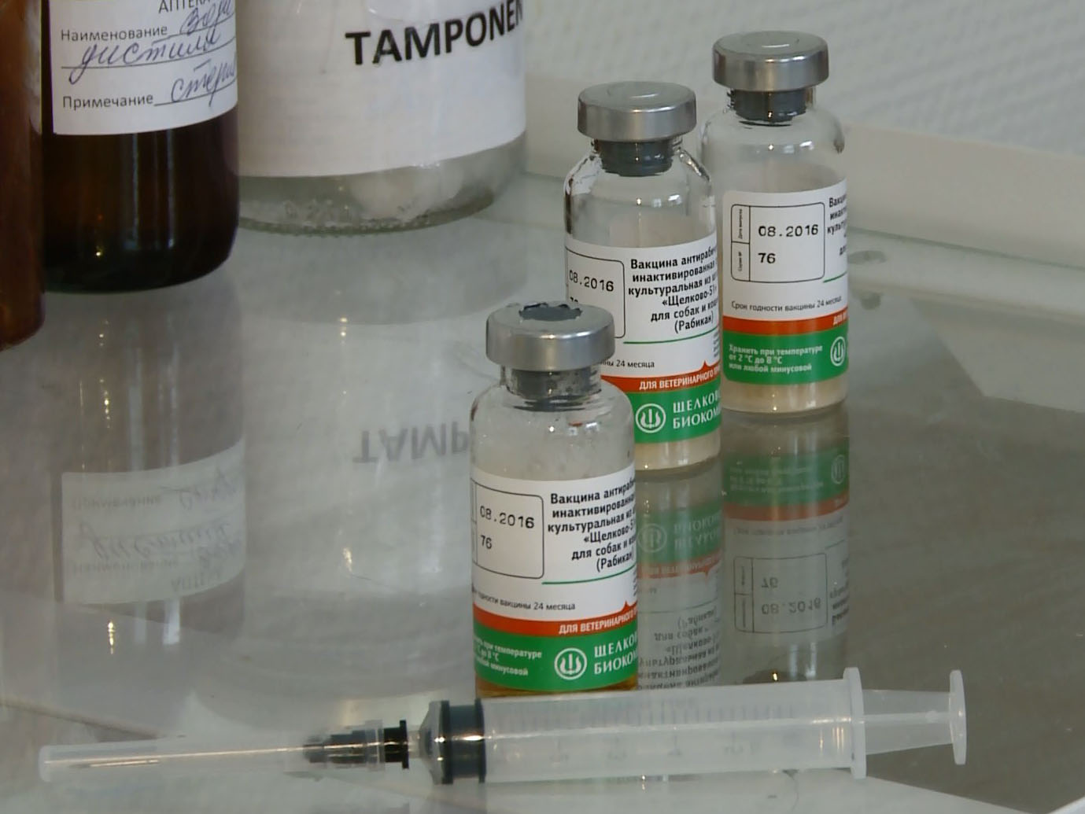
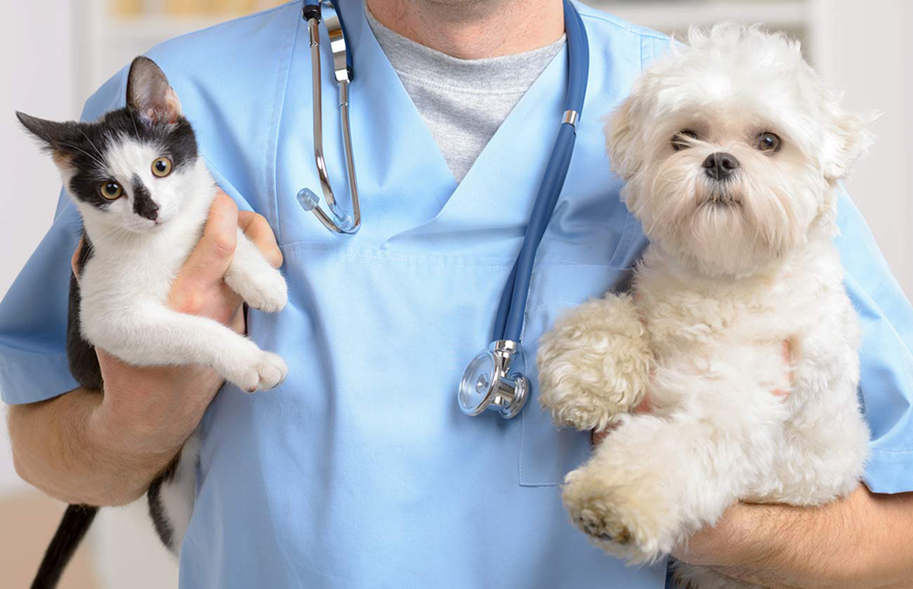
Вакцинация собак и кошек от бешенства ОБЯЗАТЕЛЬНА!

Slide 14
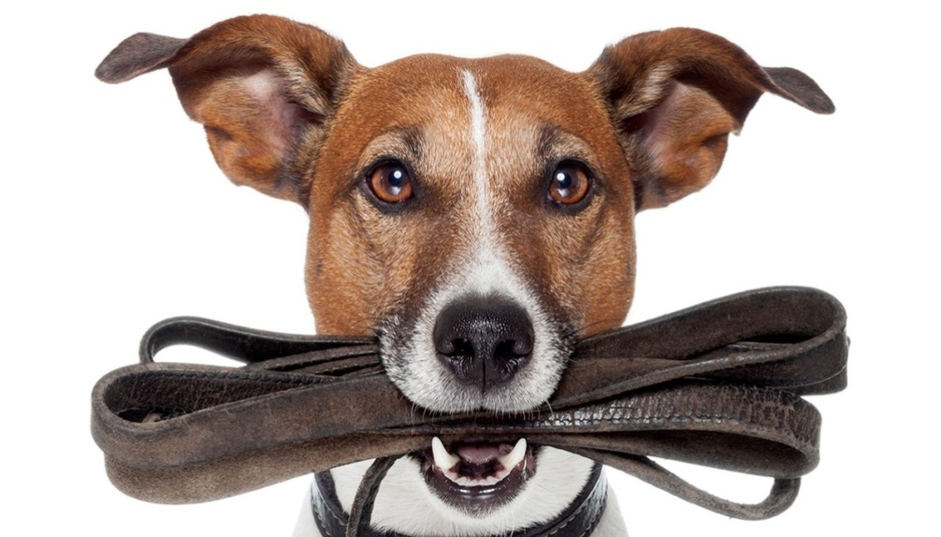
Быть владельцем животного – это труд и ответственность.
Вы в ответе за тех, кого приручили!

Slide 16
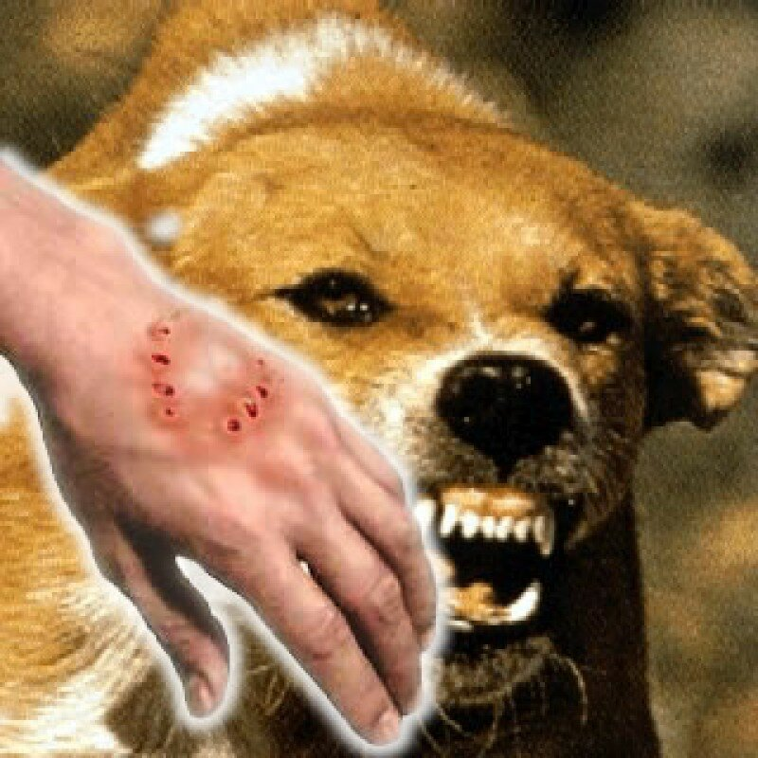
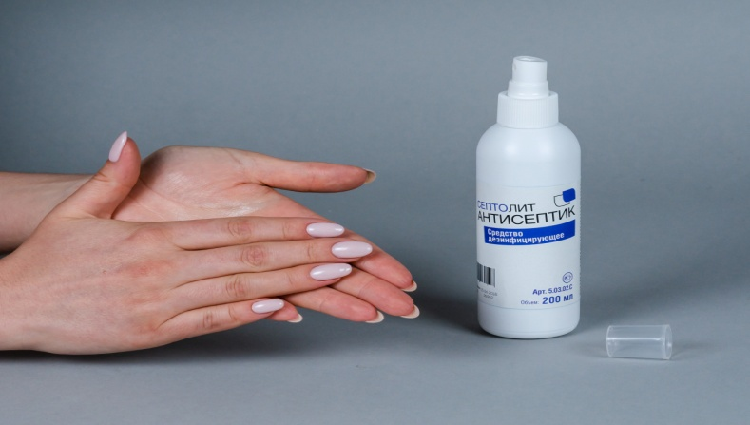
Что делать, если вас укусила собака?
Место укуса промыть водой с мылом или дезинфицирующим раствором, например, 3% перекисью водорода.
Если есть кровотечение, наложите повязку.
Обязательно обратитесь в больницу, а лучше вызовите скорую.
Найдите хозяина собаки, чтобы узнать, была ли прививка против бешенства. Если хозяин не найден, придётся пройти курс уколов от бешенства.

